Slide 1

Les maladies infectieuses
BLOC 2 module 4

Slide 2

La maladie de Lyme

Slide 3
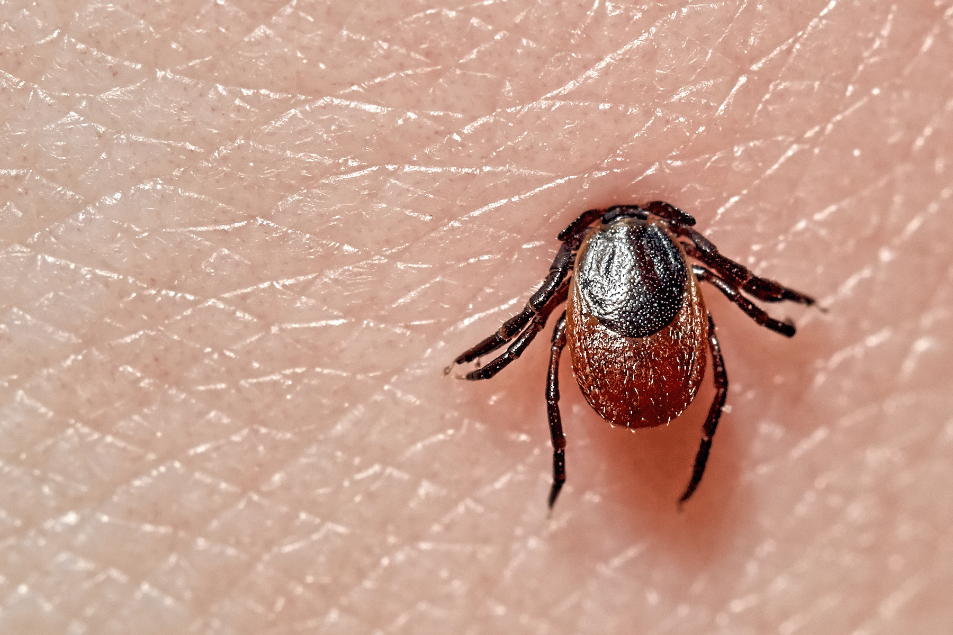
Définition
Ou borréliose de Lyme, est transmise lors d’une piqûre de tique infectée par une borrelia, une bactérie de la famille des spirochètes.

Slide 4
Transmission
La transmission de la maladie de Lyme à l’homme se fait uniquement par piqûre de tique.
Toutes les tiques ne sont pas infectées, et certaines sont porteuses d’autres agents infectieux que les borrelia.

Slide 5
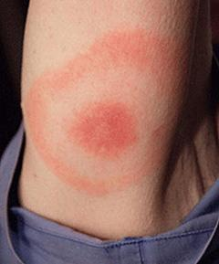
Signes et symptômes
Asymptomatique en général
Dans les 30 jours qui suivent une piqûre, peut apparaître un érythème migrant, sous la forme d’une plaque rouge et arrondie qui s’étend en cercle autour de la zone piquée puis disparaît en quelques semaines à quelques mois.

Slide 6
Traitement et complications
La Haute Autorité de santé a publié en 2018 des recommandations de bonne pratique, concernant le diagnostic et le traitement des principales maladies transmissibles par des tiques.
– En l’absence de symptôme, il n’y a pas lieu de traiter ou de pratiquer des examens biologiques.
– Il n’y a pas de traitement systématique après une piqûre de tique. Si un érythème migrant apparait, il devra être traité par antibiotiques pendant 14 jours, sans nécessiter d’examen complémentaire. Les autres manifestations cliniques nécessitent un bilan biologique et un traitement adapté.
– Le traitement antibiotique recommandé ne dépasse jamais 28 jours, sauf dans le cadre d’un protocole de recherche défini par un centre spécialisé désigné par le ministère.
-Si la maladie n’est pas traitée à un stade précoce, des complications neurologiques, articulaires, cardiaques ou cutanées peuvent survenir.

Slide 7
Prévention
Les contaminations humaines sont plus fréquentes à la période d’activité maximale des tiques, en France entre le début du printemps et la fin de l’automne.
Les piqûres de tique peuvent survenir en forêt, mais aussi dans des prairies ou des jardins, publics ou privés.
Il faut préférer les sentiers bien entretenus ainsi que les endroits et éviter les hautes herbes.

Slide 8
Prévention suite
– Avant une activité en nature :
Je couvre mes bras et mes jambes avec des vêtements longs. J’utilise un répulsif en respectant le mode d’emploi (pour les enfants, les femmes enceintes…) ;
– En balade dans la nature ou au jardin :
Je reste sur le sentier et j’évite les hautes herbes. Pour un pique-nique, je peux utiliser une couverture claire étendue sur le sol ;
– Après une activité en nature :
J’inspecte soigneusement mon corps, plusieurs jours de suite. J’inspecte aussi mes animaux de compagnie ;
– Après avoir été piqué par une tique :
J’enlève rapidement la tique à l’aide d’un tire-tique, puis je désinfecte. Pendant un mois je surveille la zone piquée. Si une plaque rouge et ronde s’étend en cercle à partir de la zone de piqûre, je dois consulter un médecin rapidement.

Slide 9

Les hépatites virales

Slide 10
L’hépatite A

Slide 11
Définition
L’hépatite A est une maladie infectieuse aigüe du foie, provoquée par un virus (VHA).
Elle se distingue de l’hépatite B ou C notamment par ses modes de transmission et le fait que la maladie ne devient jamais chronique.

Slide 12
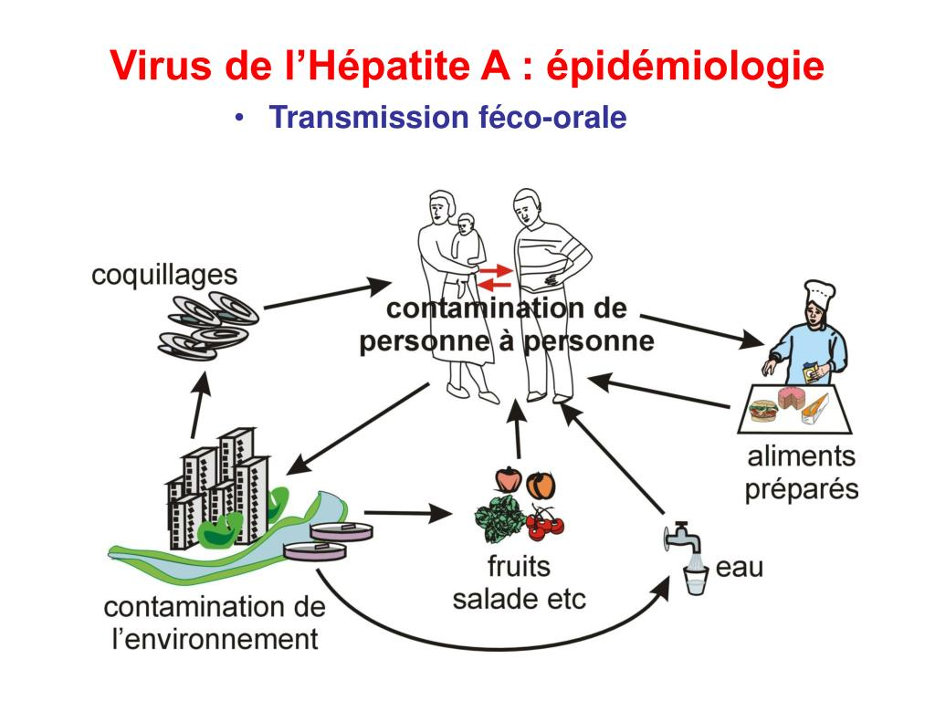
Transmission
Elle se transmet principalement par voie féco-orale ou alimentaire
Le virus est excrété dans les selles des personnes contaminées et est très résistant dans le milieu extérieur. De ce fait, le principal mode de transmission est interhumain : c’est-à-dire qu’une personne non immunisée ingère quelque chose qui a été contaminé par les selles d’une personne infectée par le VHA.
Ce mode de transmission est favorisé par de mauvaises conditions d’assainissement et par une hygiène individuelle ou collective insuffisante.
Le non-respect des règles d’hygiène de base se traduit surtout par l’absence de lavages réguliers des mains,

Slide 13
Contamination
La contamination indirecte d’origine alimentaire, plus rare en France, peut être responsable d’importantes épidémies dans les pays où les conditions sanitaires ne sont pas optimales.
Les produits mis en cause lors de ces épidémies sont des eaux ou des aliments contaminés par des déjections humaines (mollusques et crustacés crus ou insuffisamment cuits provenant d’eaux contaminées, légumes consommés crus, non lavés ou lavés avec de l’eau contaminée, salades et fruits non pelés) ou des aliments contaminés directement lors de leur préparation par une personne infectée.

Slide 14
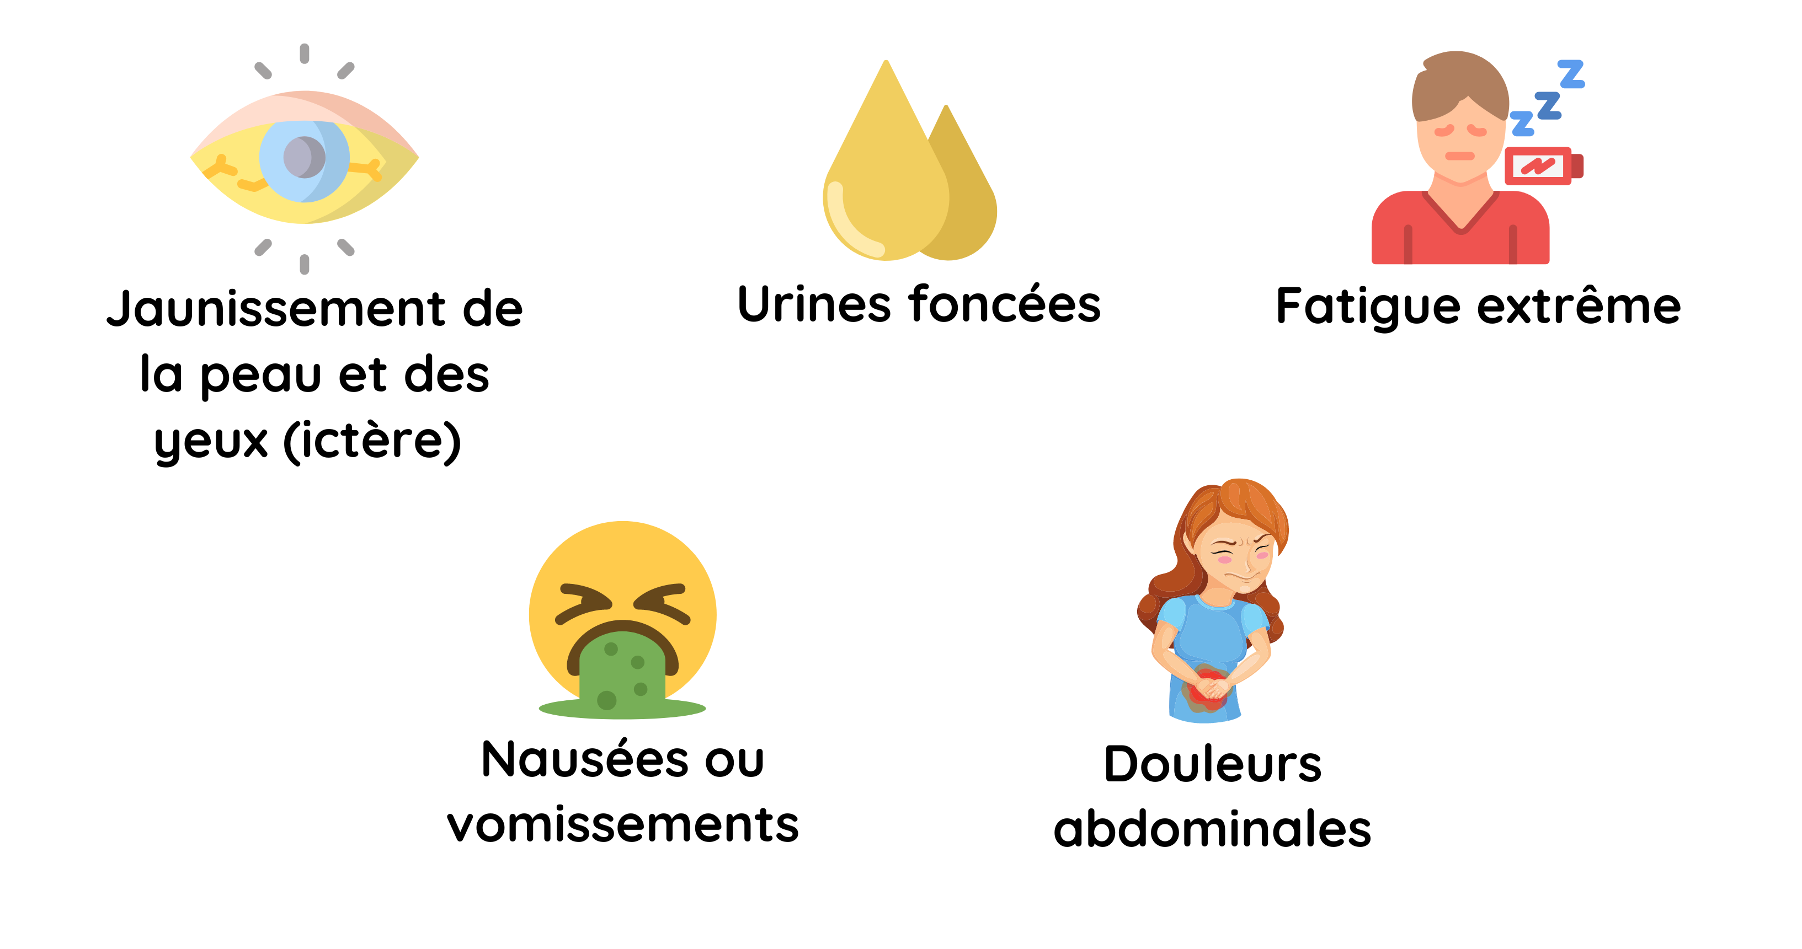
Signes et symptômes
Après une incubation de 15 à 50 jours (moyenne 30 jours), l’hépatite A se manifeste par :
- une fièvre, urines foncées
- une fatigue importante accompagnée de nausées, vomissements
- de douleurs abdominales suivies d’une jaunisse.
La jaunisse ou ictère se caractérise par la coloration jaune de la peau et des muqueuses qui peut n’être visible, au début de la maladie, qu’au niveau du blanc de l’œil.
L’évolution de la maladie est généralement bénigne.

Slide 15
Traitement
Il n’existe pas de traitement spécifique de l’hépatite A. La disparition des symptômes de la maladie peut prendre plusieurs semaines. Seules des mesures de prévention, dont la vaccination, permettent d’éviter d’attraper l’hépatite A.

Slide 16
Prévention
La prévention de l’hépatite A repose sur l’assainissement de l’environnement, le respect des mesures d’hygiène personnelle et collective, en particulier l’hygiène des mains, et la vaccination.
– L’assainissement comprend l’installation du tout-à-l’égout, de l’eau courante et potable au robinet, le contrôle des eaux de boissons ou de baignade, la surveillance des aliments consommés crus, etc.
– La transmission interhumaine de l’hépatite A peut-être prévenue en respectant quelques simples règles d’hygiène : se laver les mains après être allé aux toilettes, après avoir changé la couche d’un bébé, avant de préparer les repas, avant de manger et de donner à manger aux enfants, etc. Les personnes infectées par le virus de l’hépatite A doivent respecter scrupuleusement ces règles d’hygiène, afin de ne pas contaminer leur entourage.

Slide 17
Prévention
– La vaccination contre l’hépatite A est particulièrement efficace et bien tolérée. Elle confère une protection pendant une durée de 10 à 20 ans. La vaccination peut être pratiquée à partir de l’âge de 1 an. La vaccination consiste en une injection intramusculaire suivie d’un rappel entre six mois et un an après cette première injection.
– Il est recommandé aux voyageurs se rendant dans des pays à faible niveau d’hygiène ou en région endémique de consommer uniquement des fruits et légumes cuits ou pelés (pas de crudités par exemple) et de ne pas boire d’eau susceptible d’être contaminée (consommer de l’eau en bouteille). Les coquillages insuffisamment cuits sont également susceptibles de transmettre le virus de l’hépatite A.

Slide 18
Précautions
La cuisson des aliments doit être suffisante (120°C) pour inactiver le virus de l’hépatite A compte tenu de la résistance de ce virus dans le milieu extérieur. Le VHA est effectivement très résistant aux conditions environnementales, il peut persister et rester infectieux plusieurs semaines notamment dans les eaux usées contaminées et sur les produits de l’agriculture irrigués par écoulement ou aspersion.
Le virus peut ainsi résister à la chaleur de telle manière qu’il peut être stable durant 1 heure à 60°C. Il résiste également aux méthodes classiques de conservation des aliments (réfrigération et congélation).
La réglementation européenne comporte d’ailleurs des obligations de traitement thermique pour certaines catégories de coquillages.

Slide 19
L’hépatite C

Slide 20
Focus sur l’hépatite C
L’hépatite C est une maladie infectieuse due à un virus (VHC) identifié en 1989
Cette infection peut devenir chronique.
La transmission du VHC résulte de la mise en contact du sang d’une personne infectée avec celui d’une personne non infectée, soit de manière directe ou indirecte (exemple matériel d’injection contaminé réutilisé).
Après la contamination, l’infection par le VHC est le plus souvent asymptomatique.
Cette infection peut guérir spontanément sans traitement dans 20% à 40% des cas. Mais le plus souvent l’infection persiste (dans 60 à 80% des cas) et entraîne une hépatite chronique,
L’hépatite chronique peut évoluer après 20 à 30 ans vers une cirrhose du foie qui est responsable de décès par complications ou cancer du foie.

Slide 21
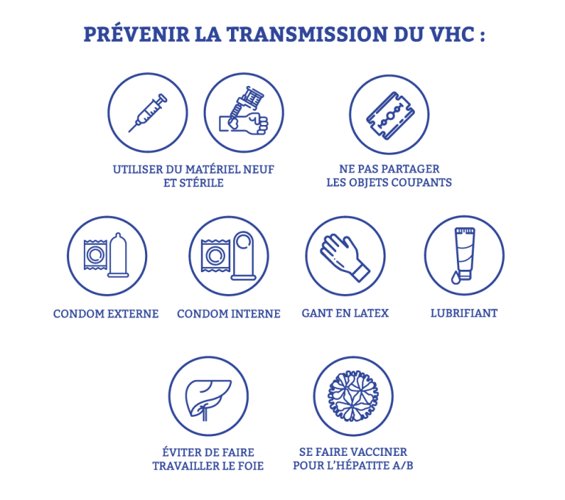
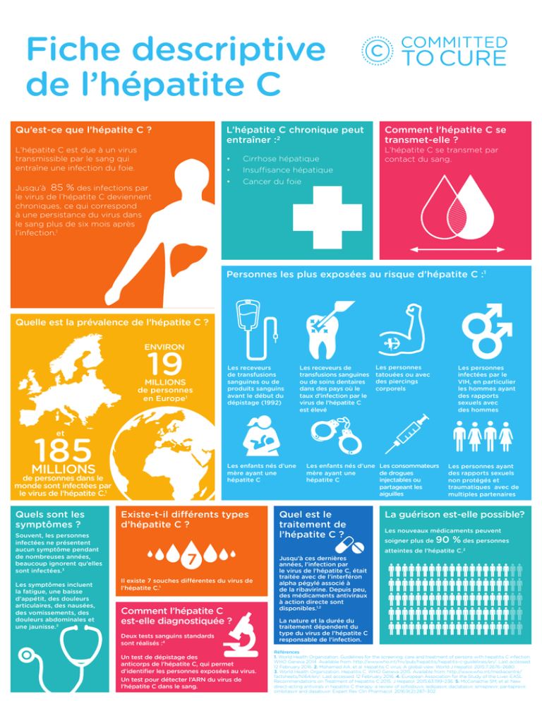
Prévention

Slide 22
L’hépatite B

Slide 23
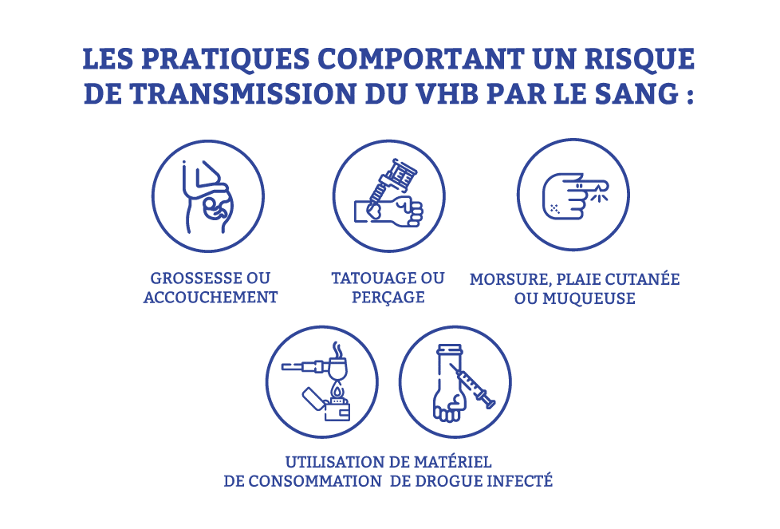
Focus sur l’hépatite B
L’hépatite B est une maladie infectieuse due à un virus (VHB) qui peut devenir chronique et être à l’origine de complications graves (cirrhose et cancer du foie).
Largement répandue, elle représente un problème important de santé publique.
Elle se transmet par le sang, par contact sexuel et de la mère à l’enfant lors de l’accouchement. Elle peut être prévenue par un vaccin efficace et bien toléré.

Slide 24
La tuberculose

Slide 25
Définition
La tuberculose (parfois notée simplement « TB ») est une maladie infectieuse due à une mycobactérie, Mycobacterium tuberculosis, (parfois appelée bacille de Koch (BK), qui atteint le plus souvent les poumons (tuberculose pulmonaire) mais qui peut atteindre d’autres organes (tuberculose extra-pulmonaire).
.

Slide 26
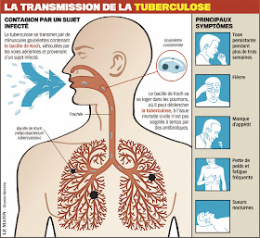
Transmission
Mycobacterium tuberculosis se transmet par les micro-sécrétions mises en suspension dans l’air par une personne malade de tuberculose, notamment lorsqu’elle tousse, parle, chante ou éternue.
Seules les formes respiratoires (pulmonaire, bronchique, laryngé) de la tuberculose sont contagieuses.
Les localisations uniquement extra-respiratoires ne sont pas contagieuses.

Slide 27
Signes et symptômes
Le bacille tuberculeux, une fois dans l’organisme peut rester à l’état de repos peu actif (« dormant ») et ne provoque pas de maladie tout en restant vivant.
C’est ce qu’on désigne par infection tuberculeuse latente (ITL), qui est le résultat d’un équilibre entre le système immunitaire de la personne infectée et les bactéries.
La personne infectée n’est pas malade, ne présente aucun symptôme et n’est pas contagieuse, mais d’une certaine façon, elle héberge les mycobactéries.
Cette infection peut durer des années ou des décennies.

Slide 28
Signes et symptômes
Les symptômes de la tuberculose ne sont pas spécifiques : ce peut être une fièvre, un amaigrissement, des sueurs nocturnes.
Elle peut donner de très nombreux signes : les plus évocateurs sont la toux prolongée.
Non traitée, la tuberculose maladie évolue, pouvant entraîner le décès.
Elle guérit lorsqu’un traitement efficace (durant au minimum trois à six mois) est correctement suivi jusqu’à son terme. Les traitements non ou mal suivis induisent l’apparition de résistances aux médicaments antituberculeux.

Slide 29
Traitements
La tuberculose maladie et l’attente chez les jeunes de moins de 18 ans font partie des maladies à déclaration obligatoire (DO) en France.
La majorité des infections tuberculeuses, chez les personnes non vulnérables, n’auront pas de conséquences.
Cependant la prise de médicaments antituberculeux spécifiques durant plusieurs mois supprime les mycobactéries dormantes afin de prévenir la survenue ultérieure d’une tuberculose maladie.

Slide 30
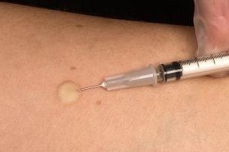
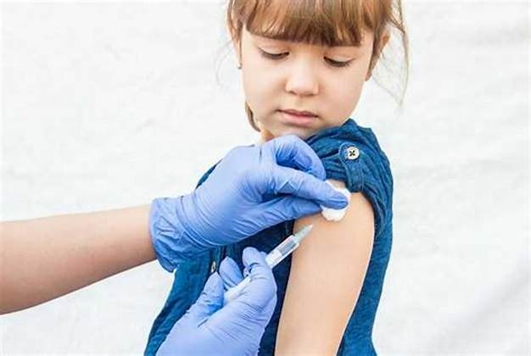

Dépistage et prévention
Dépistage :
L’infection tuberculeuse latente ne produit pas de signe ; son dépistage repose sur
L’intradermo-réaction à la tuberculine (IDR)
C’est est un test qui consiste à injecter une goutte de liquide contenant l’antigène mycobactérien (tuberculine) dans le derme (face antérieure de l’avant-bras).
La réaction inflammatoire obtenue (lue 72 heures après) détermine si le sujet a été antérieurement en contact avec le bacille (ou le vaccin), selon le diamètre d’induration observé. Cette réaction n’est pas liée à un niveau de protection contre la maladie.
Prévention :
La vaccination par le BCG (Bacille Calmette et Guérin) est le seul moyen de se protéger contre la tuberculose
Isolement des patients (air)

Slide 31
Le tétanos

Slide 32
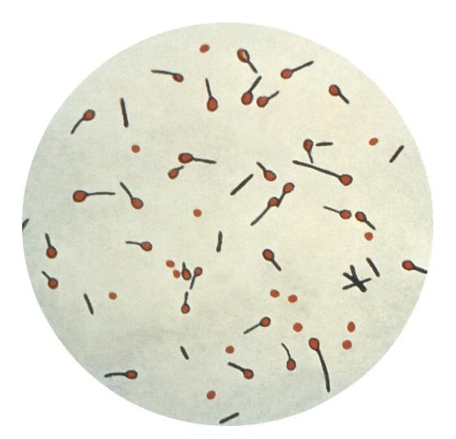
Définition
Le tétanos est une maladie causée par la bactérie Clostridium tetani, bactérie naturellement présente dans la terre.
Le tétanos est une maladie grave et mortelle dans 50% des cas environ, ce chiffre descendant à 15% avec un traitement en soins intensifs.

Slide 33

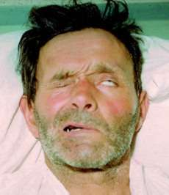
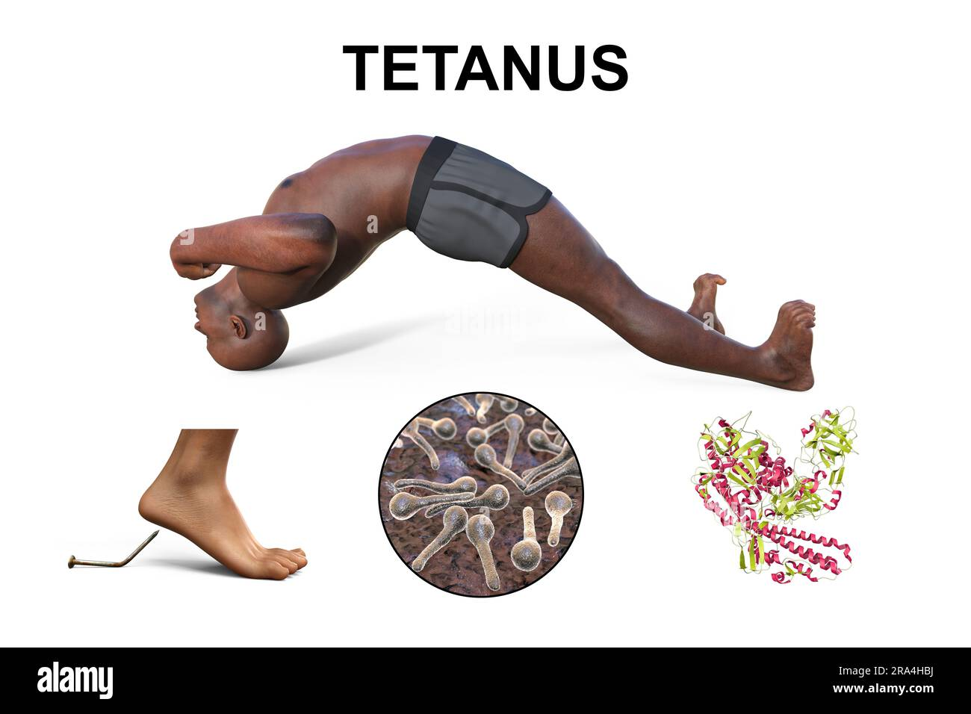
Signes et symptômes
La toxine fabriquée par cette bactérie affecte le système nerveux et provoque des:
Courbatures musculaires intenses
Spasmes
Convulsions
Atteintes des muscles respiratoires pouvant entrainer le décès par asphyxie

Slide 34

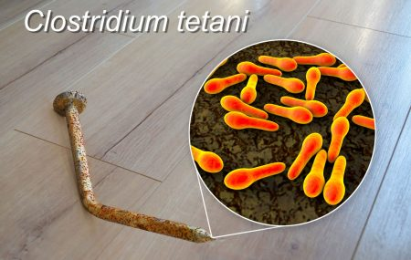
Contamination et transmission
La contamination peut s’effectuer par n’importe quelle blessure, coupure ou plaie banale (piqûre ou coupure lors des travaux de jardinage, lors des contact avec le terre.
La maladie n’est pas contagieuse.
Mais la maladie n’est pas immunisante : on peut la contracter plusieurs fois.

Slide 35
Traitement
Cette maladie se soigne difficilement et nécessite une hospitalisation en service de réanimation.

Slide 36
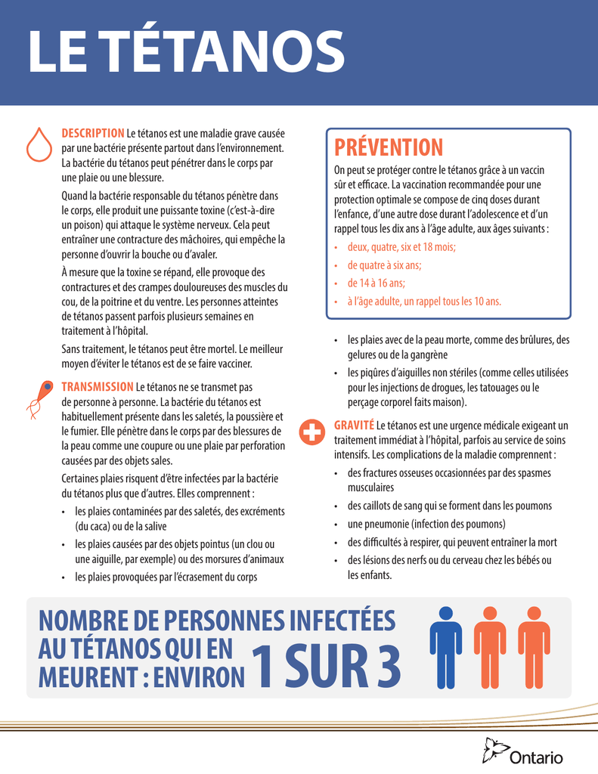
Prévention et conseils
Les personnes âgées sont plus sensibles aux infections dont le tétanos.
Conseils :
Toujours porter des gants en jardinant
Si piqûre ou coupure :
  Laver la plaie à l’eau et au savon puis SHA
  Consulter votre médecin :
    Sérum antitétanique
    Cf. schéma vaccinal
Le seul moyen de s’en protéger reste la vaccination (Diphtérie-tétanos-poliomyélite- coqueluche) à 25 ans, 45 ans et 65 ans puis tous les 10 ans

Slide 37
VIH

Slide 38
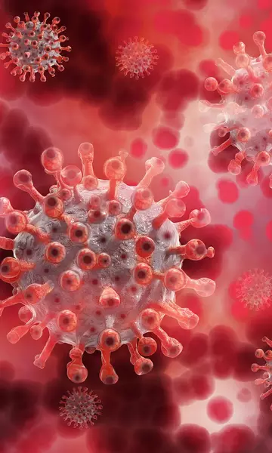
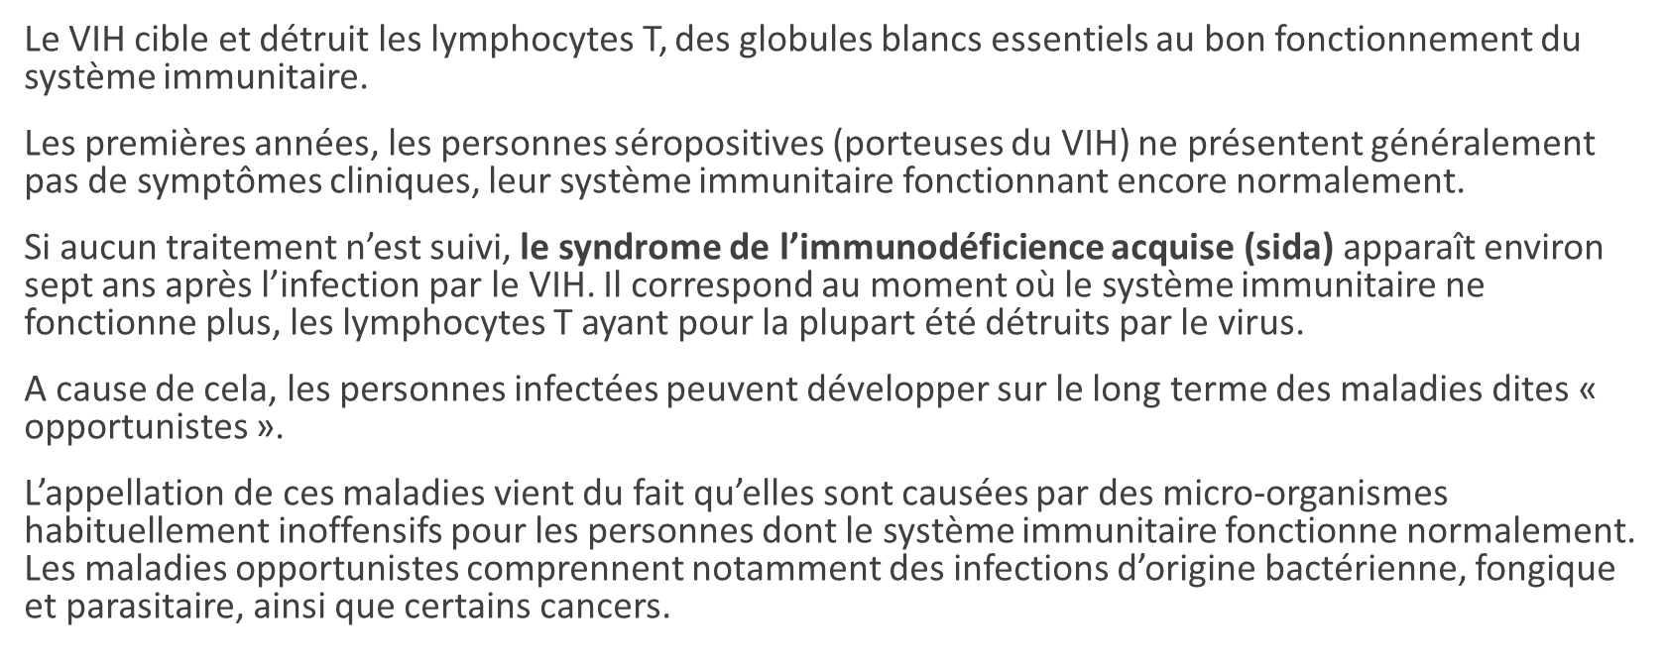
Définition
Le VIH (Virus de l’Immunodéficience Humaine) est un virus qui attaque le système immunitaire et peut entraîner le sida.

Slide 39
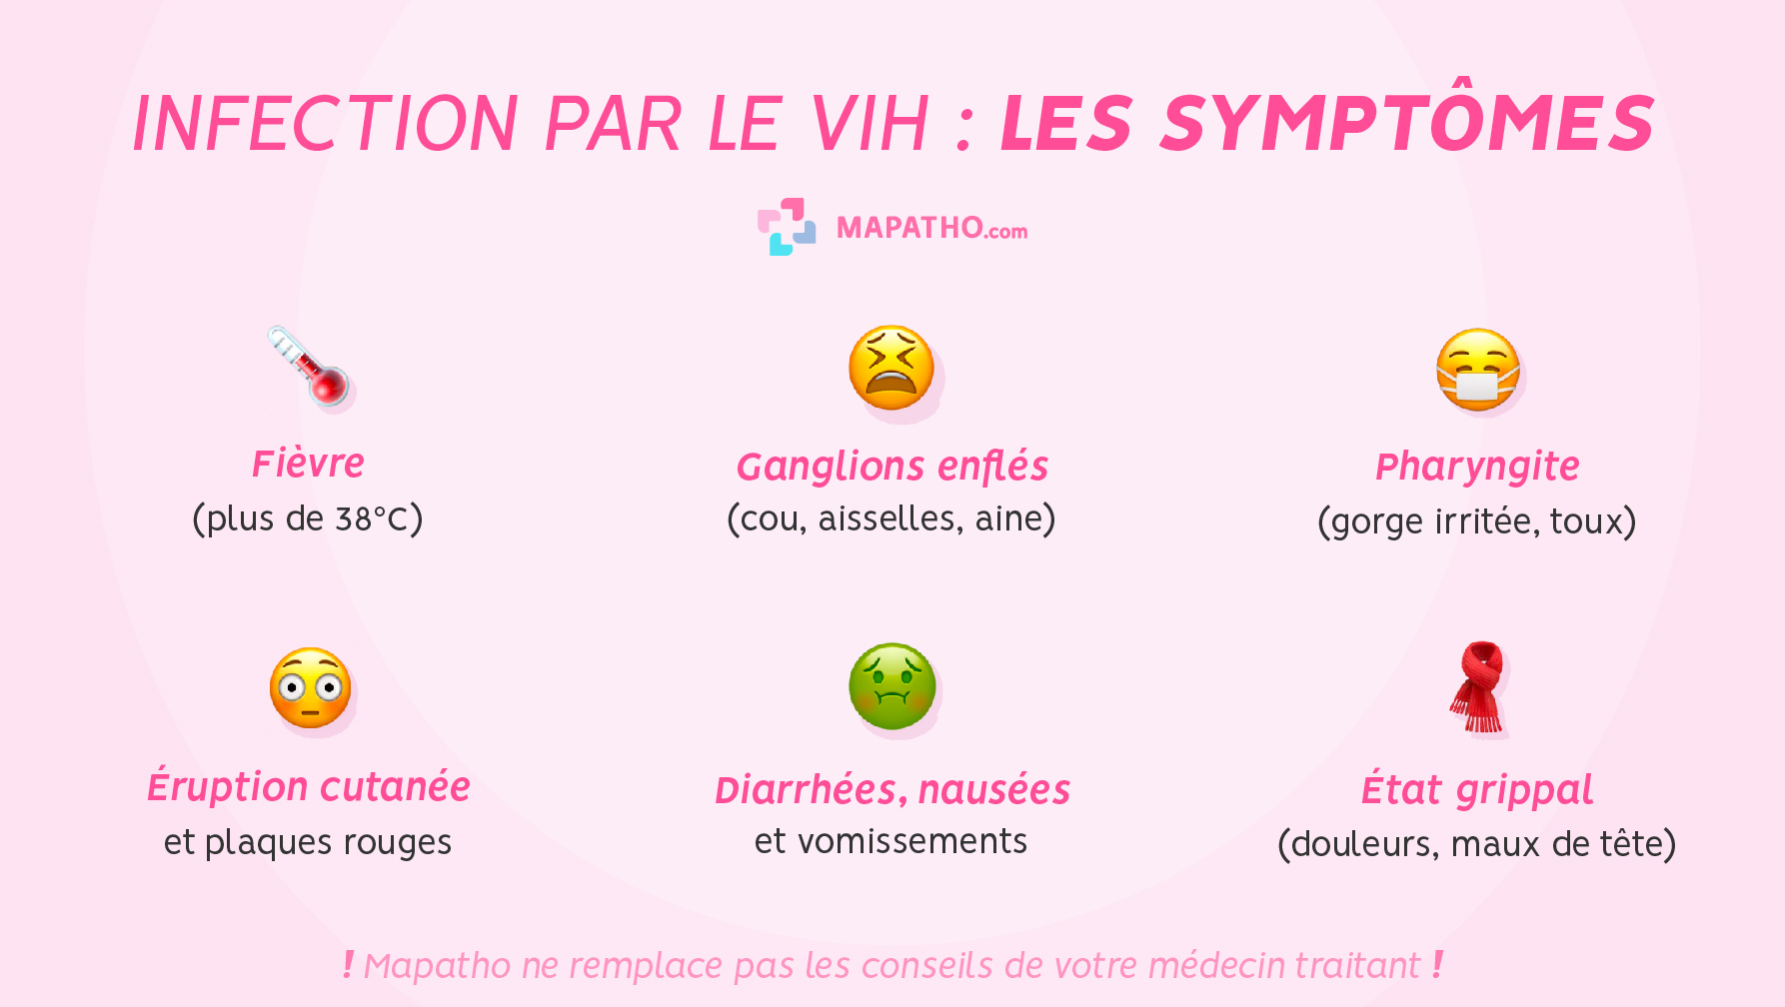
Signes et symptômes
es symptômes de l’infection par le VIH évoluent selon le stade de la maladie. Dans les premières semaines, la personne infectée peut rester asymptomatique ou bien développer les symptômes d’une phase appelée primo-infection. Celle-ci se caractérise par des signes cliniques comparables à ceux rencontrés en cas de grippe : forte fièvre, douleurs musculaires, maux de tête, diarrhée...
Après la primo-infection, débute une phase asymptomatique qui peut durer plusieurs années. Durant cette phase, le virus est présent et les personnes infectées restent contagieuses. Le VIH affaiblissant progressivement le système immunitaire, la maladie finit par entraîner l’apparition d’autres symptômes : perte de poids, infections de la peau, toux, fièvre et diarrhée.
Si aucun traitement n’est suivi, la maladie évolue vers le sida, stade ultime de l’infection par le VIH.

Slide 40
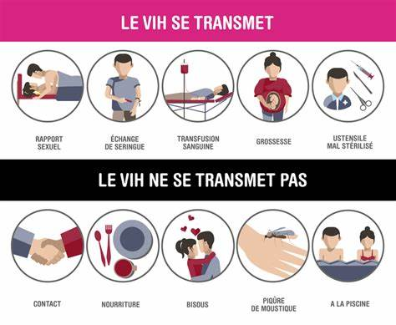
Transmission
Le virus de l’immunodéficience humaine (ou VIH) se transmet par voies sexuelle et sanguine.
Il peut aussi se transmettre de la mère à l’enfant.
Cette transmission peut avoir lieu :
- soit lors du dernier trimestre de la grossesse, le virus pouvant passer de la mère au fœtus via le placenta ;
- soit lors de l’accouchement ;
- soit lors de l’allaitement.

Slide 41
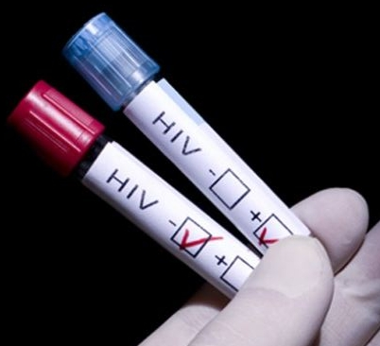
Dépistage
Le diagnostic de l’infection par le VIH est posé par un examen sanguin de dépistage.
Ce test est généralement réalisé la suite d’un comportement à risque (rapport sexuel sans protection, échange de seringues...) ou lorsqu’apparaissent certains symptômes.
Un dépistage précoce de l’infection par VIH permet à la personne de bénéficier d’un traitement d’autant plus efficace qu’il est commencé tôt.

Slide 42

Traitement
Actuellement, aucun traitement ne permet d’éliminer complètement le VIH de l’organisme. Les meilleurs d’entre eux permettent aux personnes séropositives de bloquer la multiplication du VIH, et ainsi de garder un système immunitaire opérationnel. Ces traitements sont appelés trithérapies, car ils combinent en une seule prise médicamenteuse les actions de trois inhibiteurs de la multiplication virale.
La première génération d’antirétroviraux était souvent responsable d’effets secondaires : nausées, vomissements, fatigue, perte d’appétit, fièvres, diarrhées, réactions cutanées...
Chez la grande majorité des patients, les médicaments de nouvelle génération permettent une vie normale s’ils sont administrés précocement après l’infection. Des effets secondaires à long terme (prise de poids, inflammation...) ne sont toutefois pas à exclure.

Slide 43
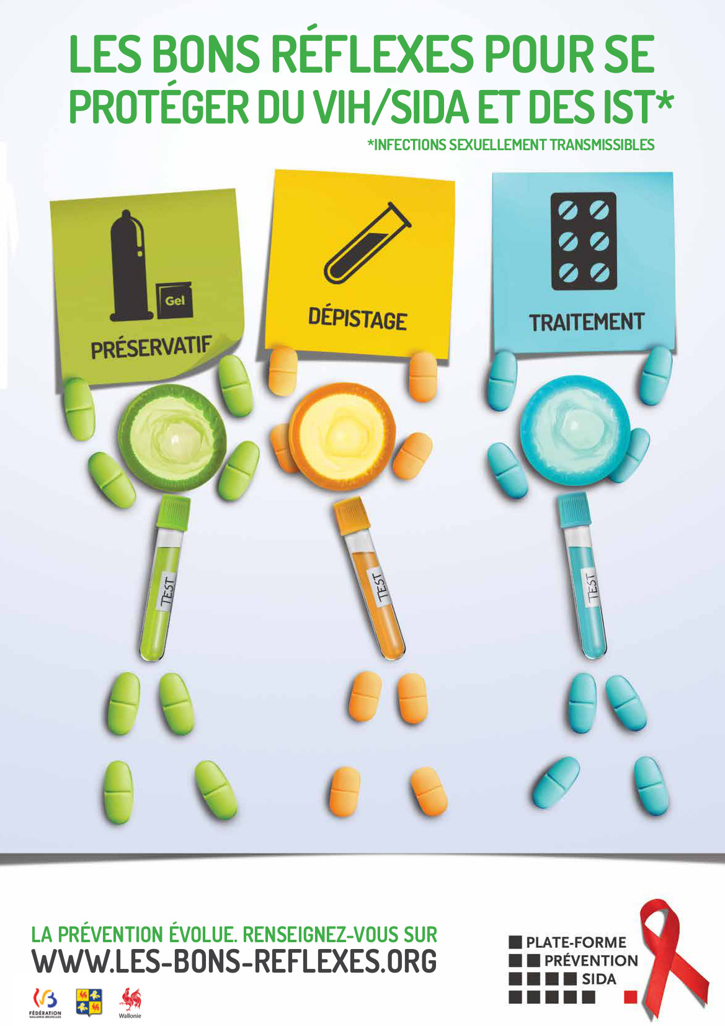
Prévention
La prévention passe en premier lieu par des mesures empêchant la transmission du VIH.
Par exemple l’usage du préservatif, ou encore de matériel injectable à usage unique...
Actuellement, il n’existe aucun vaccin efficace contre le VIH.
Un traitement antirétroviral post-exposition suivi avec rigueur, après un comportement à risque, rend le virus indétectable dans le sang, ce qui diminue considérablement le risque de transmission.

Slide 44
Les Infections Sexuellement Transmissibles (IST)

Slide 45
Définition
Les infections sexuellement transmissibles ou IST sont des infections dues à des bactéries, virus et parasites et transmises par voie sexuelle.
Les IST les plus connues sont le VIH/Sida, les hépatites B et C, l’herpès, la blennorragie gonococcique, les chlamydioses, la syphilis et les papillomavirus.

Slide 46
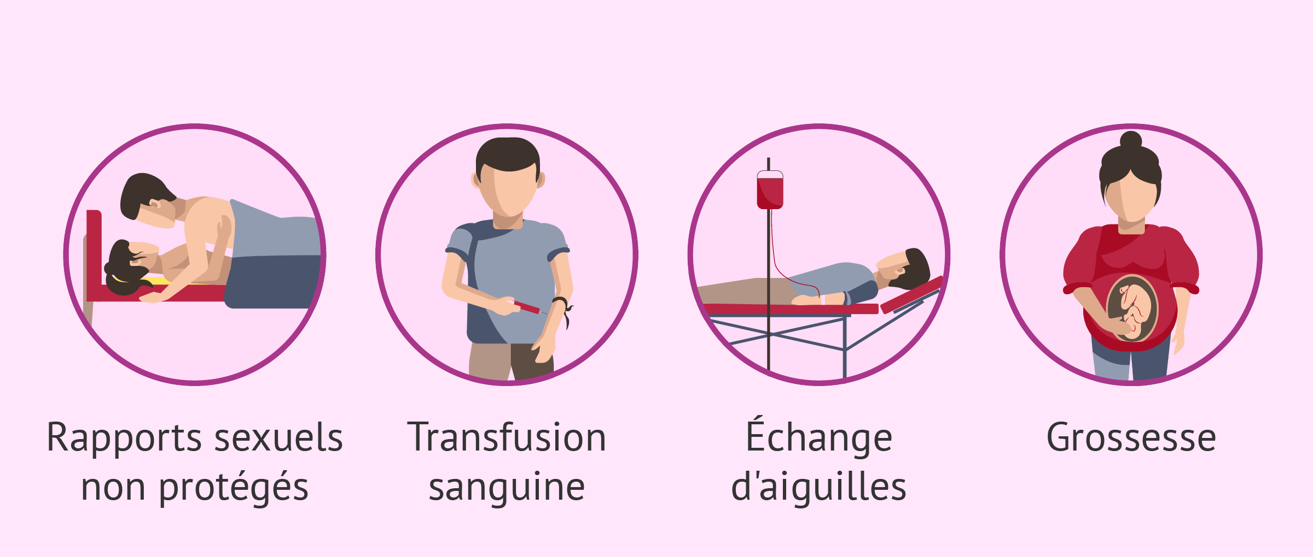
Transmission
Les infections sexuellement transmissibles se transmettent lors d’un rapport sexuel, vaginal, anal ou oral, avec ou sans pénétration.

Slide 47
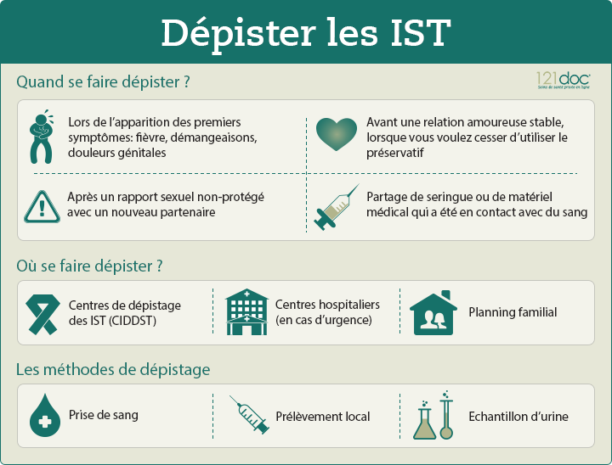
Signes et symptômes
Des démangeaisons dans la région génitale ou anale
Une douleur pelvienne non associée aux menstruations
Des douleurs pendant les rapports sexuels
Un écoulement du pénis ou du rectum
Un écoulement vaginal supérieur à la normale
Des pertes vaginales (vaginite) d'une couleur ou d'une odeur inhabituelles
Des brûlures en urinant

Slide 48
Traitement
La blennorragie-gonococcie-gonorrhée est traitée par un antibiotique (famille des céphalosporines ou des fluoroquinolones), en une seule injection intramusculaire ou en prise orale
La chlamydiose est traitée par un antibiotique adapté (famille des cyclines ou azithromycine) : sous forme de comprimés en prise unique si l'infection est débutante, ou en traitement prolongé, si elle est plus avancée. unique.
Lors de la première poussée d'herpès génital, le médecin prescrit un médicament antiviral (aciclovir ou apparenté) pendant sept à dix jours, pour limiter la durée de la crise.

Slide 49
Traitement
Pour les mycoplasmes, un traitement antibiotique (famille des macrolides ou des cyclines) adapté est mis en route.
Pour la trichomonase, un traitement antiparasitaire oral (métronidazole ou équivalent) en prise unique suffit généralement
Les condylomes ou verrues génitales sont traités localement. Les lésions sont brûlées par l'azote, l'électrocoagulation ou le laser. Des substances chimiques peuvent également être appliquées sur les lésions.
En cas de lésions précancéreuses du col de l'utérus dues au papillomavirus, le traitement chirurgical permet d'ôter la lésion malade du col de l'utérus (conisation du col de l'utérus)

Slide 50
Traitement
Une injection intramusculaire de pénicilline est le traitement en cas de syphilis de moins d'un an (ou doxycycline par voie orale pendant 2 ou 3 semaines en cas d'allergie à la pénicilline)
La thérapie antirétrovirale (ART) est le traitement du VIH. Le traitement consiste en une combinaison de médicaments (en général trois médicaments ou trithérapie).

Slide 51
Prévention
La prévention des infections sexuellement transmissibles est primordiale.
Elle passe principalement par l’utilisation du préservatif pour éviter la transmission des germes par voie sexuelle.
Pour prévenir les infections par le virus VHB (hépatite B) et le papillomavirus, la vaccination est recommandée.

Slide 52
Papillomavirus : vaccination
La vaccination est recommandée pour toutes les jeunes filles et tous les jeunes garçons de 11 à 14 ans révolus. (avant premier rapport sexuel)
Le schéma vaccinal pour le Gardasil® 9 dépend du patient :
Pour les jeunes filles et garçons âgés de 11 à 14 ans révolus, la vaccination se déroule en 2 injections espacées de 6 à 13 mois ;
Pour les filles et garçons âgés de 15 à 19 ans révolus, 3 injections sont nécessaires selon le schéma suivant :
la 2e injection a lieu 2 mois après la 1re ;
la 3e est faite 6 mois après la 1re.

Slide 53
Les méningites

Slide 54
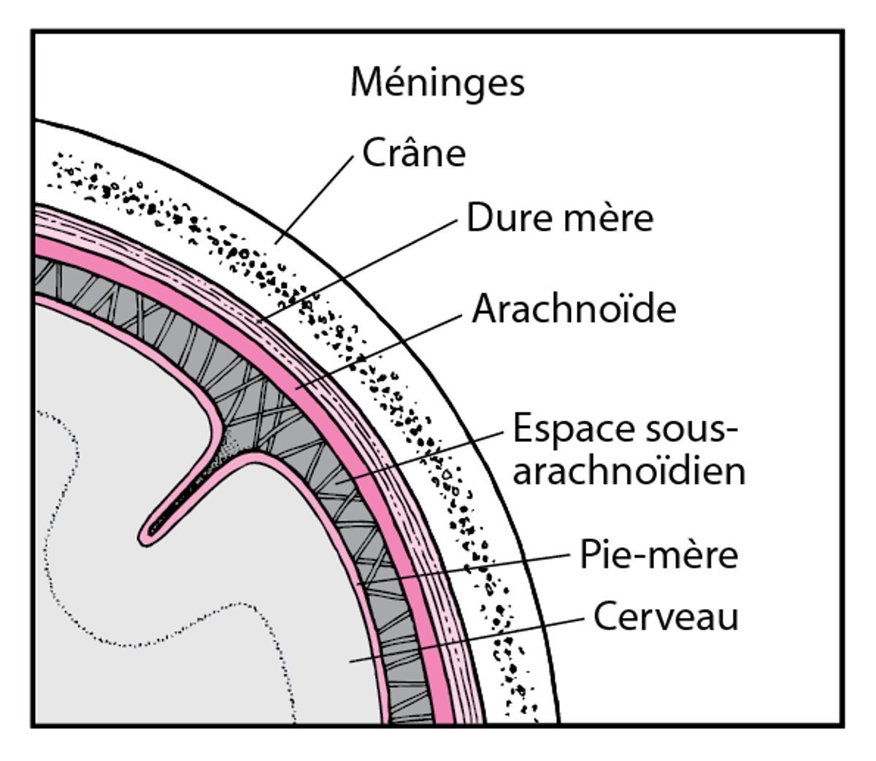
Définition
Une méningite est une inflammation des méninges, les membranes qui protègent le cerveau et la moelle épinière.
Le plus souvent, cette inflammation est la manifestation d’une infection par un virus (par exemple celui de la rougeole, des oreillons, de l'herpès ou de la grippe) ou par une bactérie (par exemple, les pneumocoques, les méningocoques ou les streptocoques du groupe B).
Plus rarement (dans moins de 5 % des cas), les méningites peuvent également être provoquées par un champignon ou un parasite microscopique.
Les méningites bactériennes sont les plus dangereuses et peuvent s’aggraver rapidement.

Slide 55
Méningites virales /Transmission
La méningite virale est une inflammation des membranes qui recouvrent le cerveau et la moelle épinière (méninges) et l’espace rempli de liquide situé entre les méninges (espace sous-arachnoïdien) provoquée par des virus.
Une méningite virale peut être transmise par différentes voies, variant suivant le virus en cause, la voie la plus fréquente reste :
Transmission par la circulation sanguine à partir d’un site infectieux situé dans une autre partie de l’organisme

Slide 56
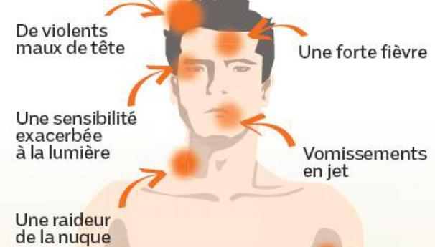
Signes et symptômes
Des symptômes tels que des maux de tête violents, de la fièvre, une rigidité du cou ou une sensibilité exacerbée à la lumière justifient de consulter un médecin au plus vite.

Slide 57
Traitement des méningites virales
Dans le cas des méningites virales bénignes, le traitement consiste à soulager les symptômes avec du repos et l'administration de médicaments contre la fièvre et contre la douleur.
Les méningites dues au virus de l’herpès nécessitent un traitement antiviral spécifique.

Slide 58
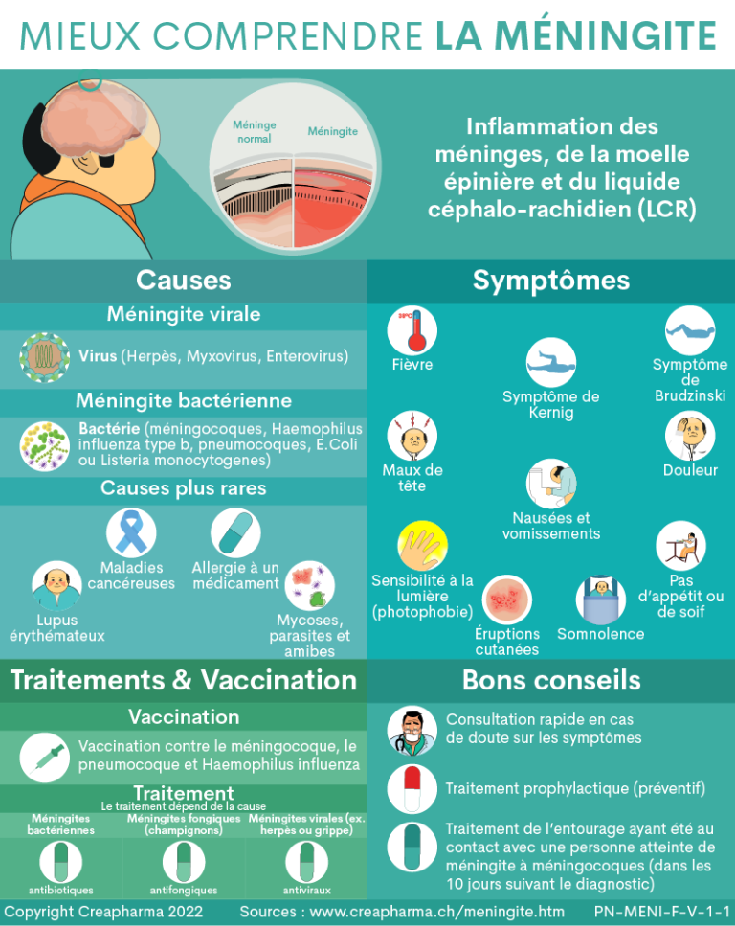
Méningite bactériennes et Transmission
Les méningocoques sont des bactéries normalement présentes dans la gorge et le nez de nombreuses personnes.
Ces bactéries peuvent se transmettre par voie aérienne ou par la salive.
Le méningocoque ne survit pas dans le milieu extérieur.
Sa transmission est interhumaine et nécessite un contact proche (moins de 1 mètre) et prolongé.

Slide 59
Méningites bactériennes
Les méningocoques sont des bactéries qui peuvent provoquer des maladies très graves comme les méningites ou les septicémies qui peuvent être mortelles ou laisser des séquelles importantes.
Il existe plusieurs types de méningocoques.
Les plus fréquents en France sont les méningocoques de groupe B, C, W et Y.
Déclaration obligatoire (DO) des infections invasives à méningocoque

Slide 60
Signes et symptômes
Des symptômes tels que des maux de tête violents, de la fièvre, une rigidité du cou ou une sensibilité exacerbée à la lumière justifient de consulter un médecin au plus vite.

Slide 61
Traitement des méningites bactériennes
Les traitements de la méningite bactériennes, les plus courants comprennent une classe d’antibiotiques appelés céphalosporines, en particulier le Claforan® (céfotaxime) et le Rocéphine® (ceftriaxone)

Slide 62
Prévention
Pour prévenir l’apparition de certaines méningites, le respect des recommandations vaccinales est essentiel. Lorsqu’un cas de méningite se déclare néanmoins, le malade est isolé et un traitement préventif de son entourage est mis en place.
Vaccin obligatoire contre le méningocoque C
La vaccination contre le méningocoque de sérogroupe C est obligatoire chez les nourrissons nés depuis le 1er janvier 2018
Vaccin recommandé contre le méningocoque B
La vaccination contre les infections invasives dues au méningocoque de sérogroupe B par Bexsero® est recommandée chez l’ensemble des nourrissons

Slide 63
La rougeole

Slide 64
Définition
La rougeole (également appelée « première maladie ») est une maladie virale respiratoire très contagieuse.
Bien qu’elle soit la plupart du temps bénigne, ses complications représentent une des principales causes de mortalité infantile dans les pays en voie de développement.
La rougeole est une infection parmi les plus contagieuses, aux complications pouvant être graves, une couverture vaccinale élevée est indispensable pour éliminer cette maladie.
Déclaration obligatoire (DO) des patients atteints de rougeole

Slide 65
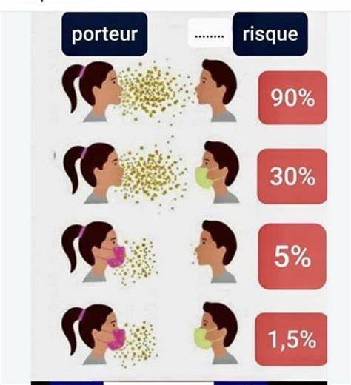
Contamination
La rougeole est due à un virus qui se propage par les gouttelettes de salive qu’une personne infectée produit en toussant ou en éternuant.
Ces gouttelettes peuvent contaminer directement les personnes non immunisées ou indirectement par le biais des mains, des objets, des mouchoirs souillées.
Après la guérison de la maladie, le malade est immunisé à vie.
Un malade est contagieux environ cinq jours avant l’apparition de l’éruption cutanée ; il le reste environ cinq jours après.

Slide 66
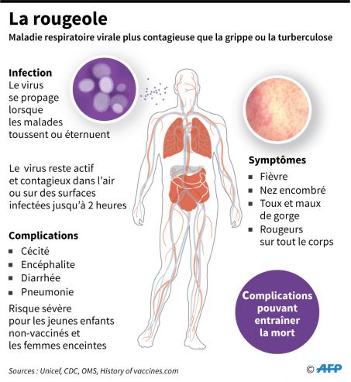
Signes et symptômes
- fièvre élevée
- toux
- écoulement nasal
- yeux rouges et larmoyants
- malaise généralisé
- éruption cutanée qui commence au visage et se propage sur le corps
- petites taches blanches dans la bouche et la gorge (parfois)

Slide 67
Complications
Les complications de la rougeole sont d’ordre respiratoire (rhinopharyngites, angines, bronchites, pneumonies, mais aussi otites et laryngites) et d’ordre neurologique (troubles de la conscience, convulsions, paralysies, voire coma et mort). Ces complications sont plus fréquemment observées en cas de rougeole de l’adulte.
Pendant la grossesse, la rougeole n’entraîne pas de malformations fœtales mais provoque un risque accru d'avortement spontané ou d'accouchement prématuré.

Slide 68
Traitement
La rougeole étant due à un virus, les antibiotiques sont inutiles.
Le seul traitement de la rougeole est celui de la fièvre. (antipyrétiques)
Une surveillance médicale est nécessaire en raison du risque de complications.

Slide 69
Prévention
La vaccination ROR est indispensable pour prévenir la rougeole
La vaccination des nourrissons par le vaccin Rougeole-Oreillons-Rubéole (ROR) est obligatoire pour les nourrissons nés depuis le 1er janvier 2018.
Il faut 2 injections pour que votre enfant soit protégé contre la rougeole :
première injection à 12 mois ;
seconde injection entre 16 et 18 mois.
Si le nourrisson a reçu la première dose avant l'âge de 12 mois, il doit recevoir 2 doses supplémentaires : la première à 12 mois et la seconde entre 16 et 18 mois.
La vaccination contre la rougeole à l'adolescence ou à l'âge adulte
Demandez à votre médecin qu’il vérifie si votre vaccination rougeole-oreillons-rubéole est à jour.
Sinon un rattrapage est recommandé

Slide 70
Biblio et sitographie
https://www.ameli.fr
https://sante.gouv.fr
Sida / VIH : symptômes, traitement, prévention - Institut Pasteur

